Slide 1
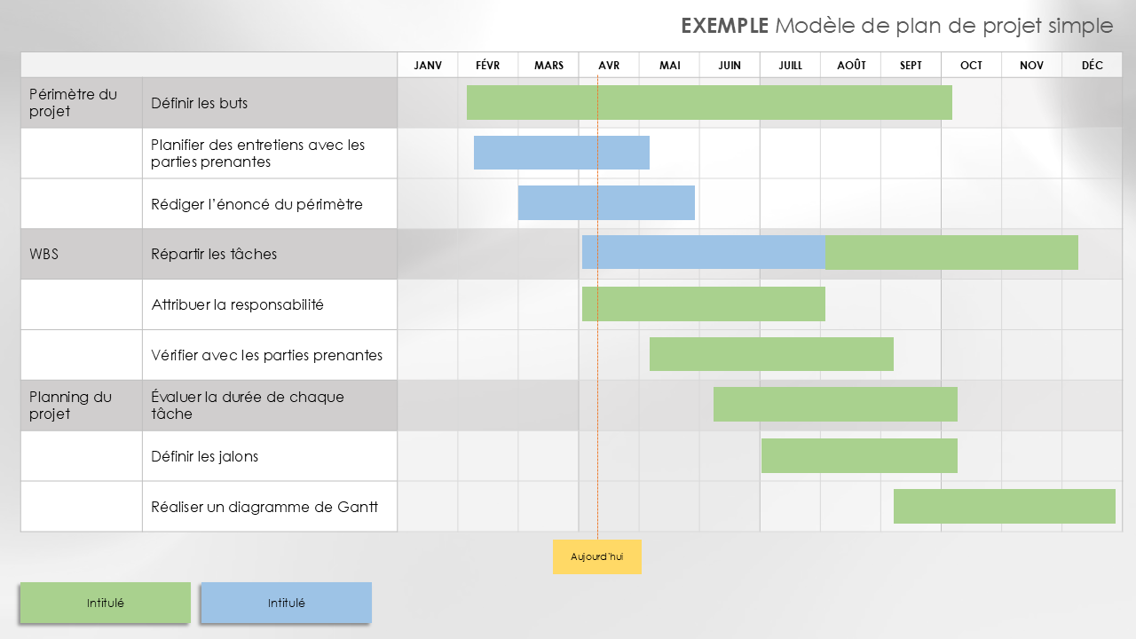
Modèle de plan de projet simple avec exemples
Quand utiliser ce modèle ? Ce modèle d’une seule diapositive convient parfaitement aux chefs de projet ayant besoin d’un format simple pour présenter les livrables, les tâches et les calendriers des tâches du projet sur une année.
Caractéristiques notables du modèle : ce modèle se présente sous la forme d’un tableau simple qui comprend un diagramme à barres horizontal illustrant la durée de chaque tâche. Utilisez l’indicateur « aujourd’hui » pour visualiser facilement quelles tâches sont terminées, en cours ou en attente. Personnalisez les tâches et les calendriers pour les adapter à votre projet.

Slide 2
EXEMPLE Modèle de plan de projet simple
 |  | JANV | FÉVR | MARS | AVR | MAI | JUIN | JUILL | AOÛT | SEPT | OCT | NOV | DÉC
Périmètre du projet | Définir les buts
 | Planifier des entretiens avec les parties prenantes
 | Rédiger l’énoncé du périmètre
WBS | Répartir les tâches
 | Attribuer la responsabilité
 | Vérifier avec les parties prenantes
Planning du projet | Évaluer la durée de chaque tâche
 | Définir les jalons
 | Réaliser un diagramme de Gantt
Aujourd’hui
Intitulé
Intitulé

Slide 3
Modèle de plan de projet simple
 |  | JANV | FÉVR | MARS | AVR | MAI | JUIN | JUILL | AOÛT | SEPT | OCT | NOV | DÉC
Tâche 1 | Description de la tâche
 | Descriptions supplémentaires
Tâche 2
Tâche 3
Aujourd’hui
Intitulé
Intitulé
Fourni par Smartsheet, Inc.

Slide 4
EXCLUSION DE RESPONSABILITÉ Tous les articles, modèles ou informations proposés par Smartsheet sur le site web sont fournis à titre de référence uniquement. Bien que nous nous efforcions de maintenir les informations à jour et correctes, nous ne faisons aucune déclaration ni ne donnons aucune garantie de quelque nature que ce soit, expresse ou implicite, quant à l’exhaustivité, l’exactitude, la fiabilité, l’adéquation ou la disponibilité du site Web ou des informations, articles, modèles ou graphiques connexes contenus sur le site Web. La confiance que vous accordez à ces informations relève donc strictement de votre propre responsabilité.

